Slide 1
la transformation d'un diagramme de classes en modèle conceptuel de données

Slide 2
1. Identifier les classes et les convertir en entités dans le MCD:
Dans un diagramme de classes, chaque classe représente un concept ou une entité dans le domaine d'application. Pour créer un MCD, il faut identifier ces classes et les transformer en entités.
Exemple : Si une classe s’appelle Client, elle deviendra une entité Client dans le MCD. Chaque classe doit être analysée pour déterminer ses attributs qui deviendront les propriétés de l'entité.
Etape 1

Slide 3
Classe
client
client
transformation
Idclient : int
Datenaiss : date
Nomclient : String
Adressclient : String
Telephone : String
Idclient
Datenaiss
Nomclient
Adressclient
Telephone
Entité
Propriété
Attributs
Example

Slide 4
2. Convertir les associations entre les classes en relations dans le MCD:
Les associations dans un diagramme de classes montrent comment les classes interagissent entre elles. Dans le MCD, ces associations sont converties en relations.
Exemple : Si une classe Client est associée à une classe Commande, cette association se transforme en une relation entre l'entité Client et l'entité Commande, indiquant qu'un client peut passer plusieurs commandes.
Etape 2

Slide 5
3. Analyser les multiplicités des associations pour déterminer les cardinalités dans le MCD:
Les multiplicités indiquent combien d'instances d'une classe peuvent être associées à une instance d'une autre classe. Ces informations sont cruciales pour définir les cardinalités dans le MCD, qui précisent le nombre minimum et maximum d'instances dans une relation.
Exemple : Si un Client peut passer plusieurs Commandes, mais qu'une Commande ne peut être liée qu'à un seul Client, la cardinalité serait 1,N (un client, plusieurs commandes)dans une relation.
Etape 3

Slide 6
4. Utiliser les classes d’association si nécessaire pour modéliser des relations complexes:
Dans certains cas, les associations peuvent nécessiter des classes d’association, qui sont des classes intermédiaires servant à relier deux classes et pouvant contenir des attributs spécifiques à cette relation. Ces classes d’association doivent être transformées en relations dans le MCD.
Exemple : Si l'association entre Client et Commande a des attributs comme DateCommande ou MontantTotal, il pourrait être judicieux de créer une classe d'association appelée RelationClientCommande. Dans le MCD, cela pourrait se traduire par une relation avec ces attributs associés.
Etape 4

Slide 7
conclusion
La transformation d'un diagramme de classes en modèle conceptuel de données implique une compréhension approfondie des relations et des attributs, ainsi qu'une attention particulière aux détails des multiplicités et des cardinalités pour créer un MCD efficace et représentatif des concepts du domaine.

Slide 8
Example

Slide 9
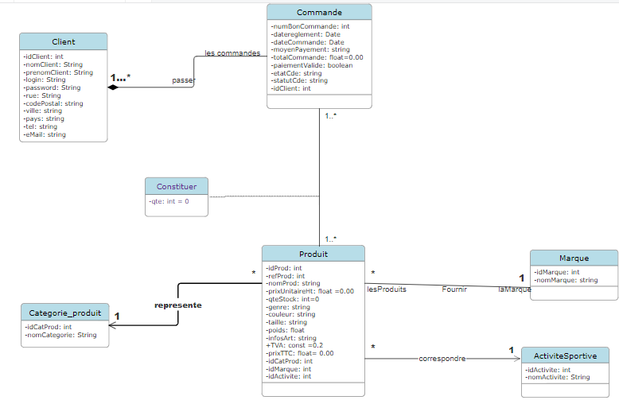

Slide 10
Convertion en MCD

Slide 11
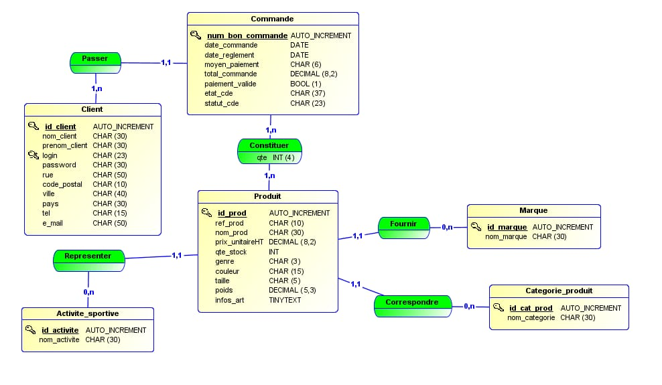

Slide 12

Merci
Encadrer par :
KELOUCH Mehdi
Presenter par :
BOUIDEN Soufiane
BOULATOUR Yasser
EL ALILTI Yassine
KNIKESI Bahae
TAGHZATI Omar

